Slide 1
勒让德多项式 II
➔
➔
➔
➔
母函数与递推公式
勒让德多项式的正交性
勒让德多项式的模
球谐函数与波函数

Slide 2
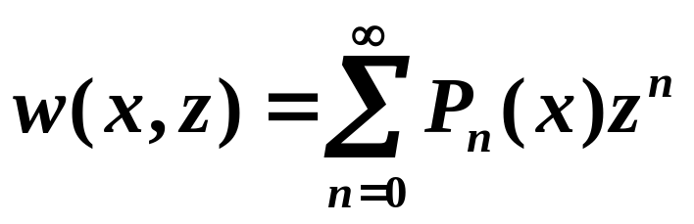


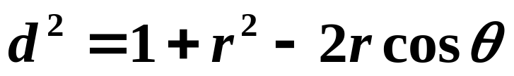


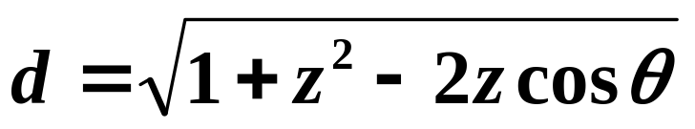
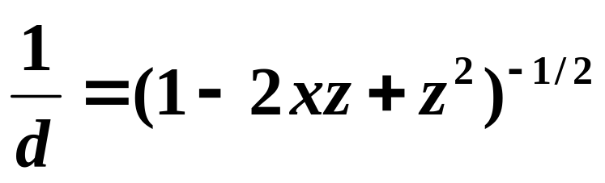

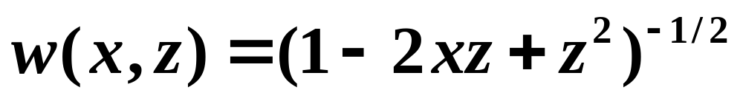
勒让德多项式母函数
单位正电荷 位于单位球北极P, 球域内点 M 的电位
d 为M 到P 的距离。由余弦定理
用 z 替代 r , 得
取 , 电位表达式

Slide 3
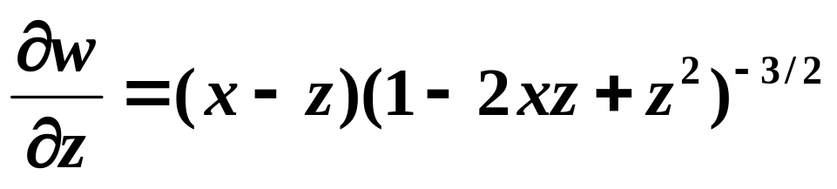
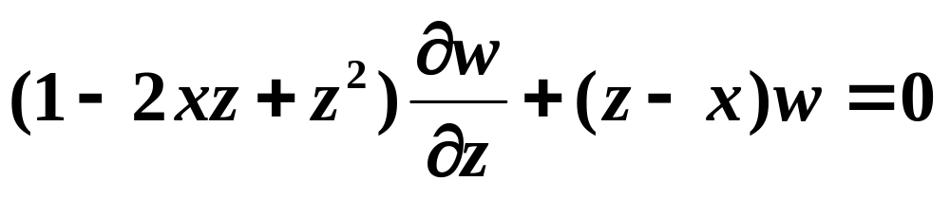
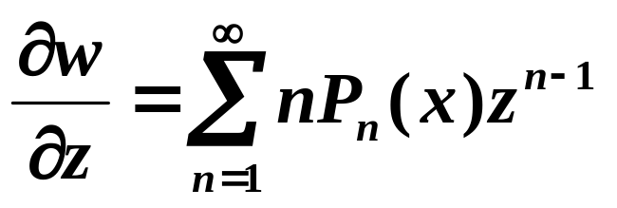

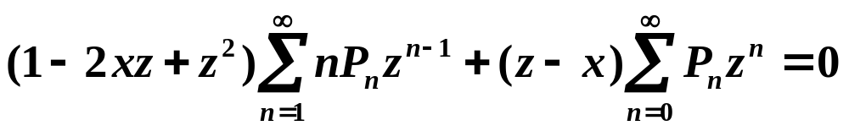
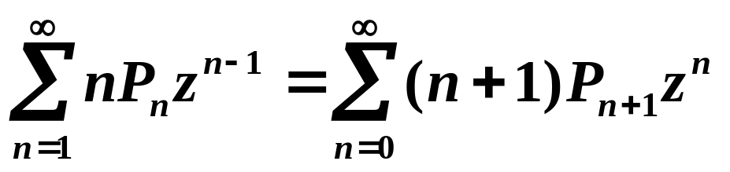
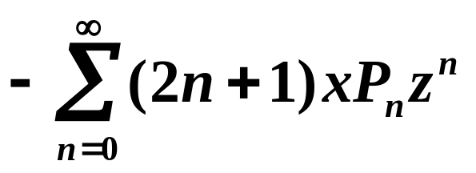
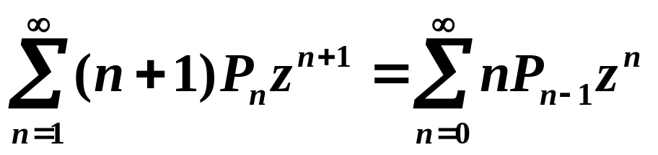

Slide 4
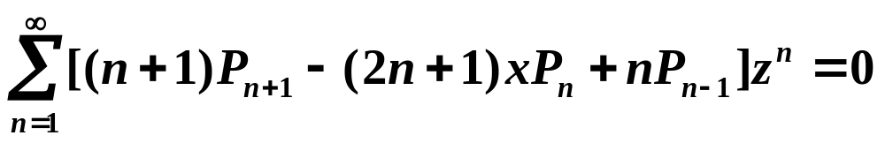
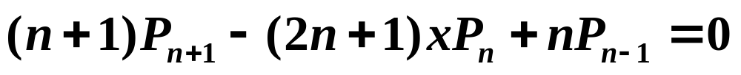

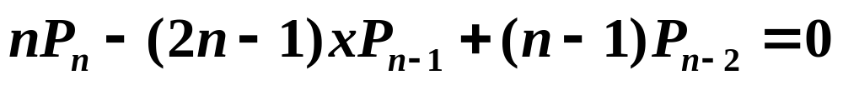
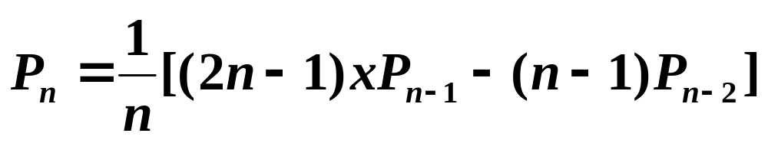
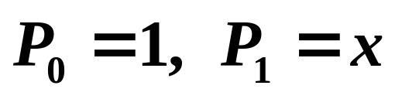

Slide 5
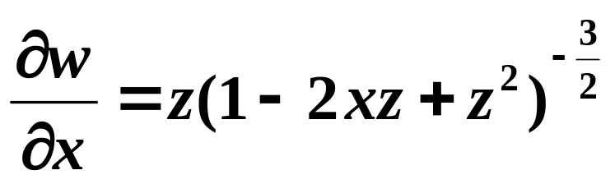
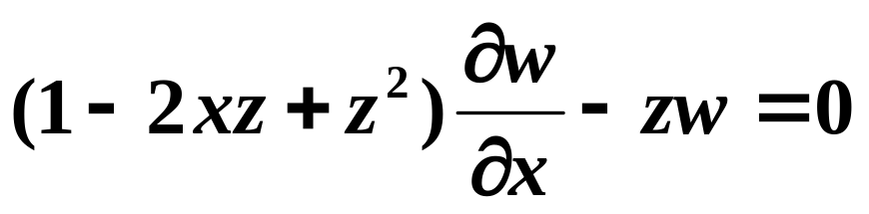
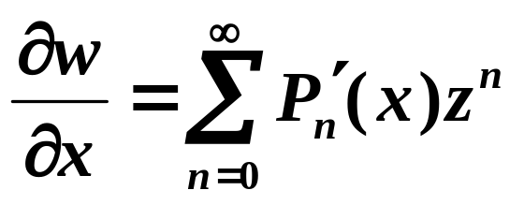
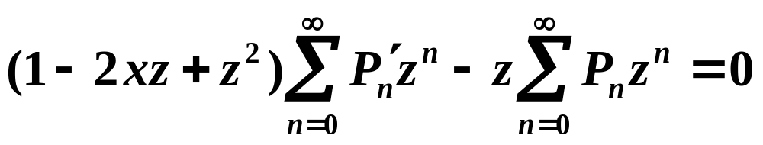
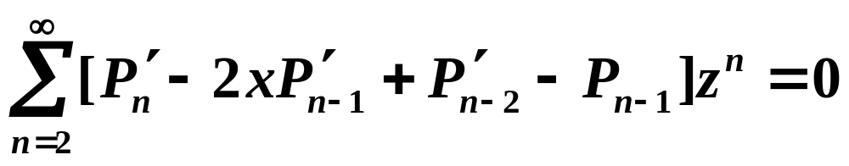
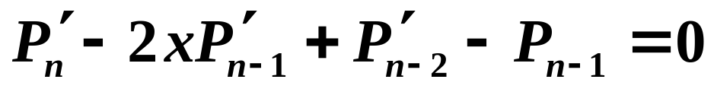
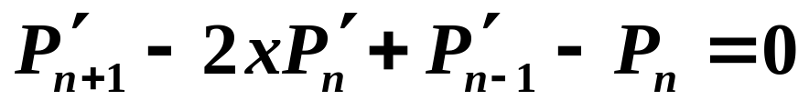

Slide 6
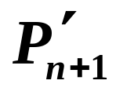
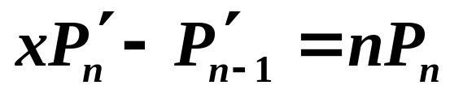
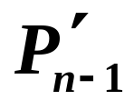
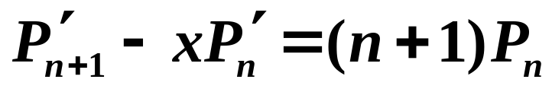
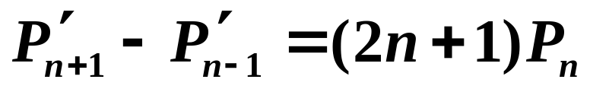
消去 ➔
消去 ➔
两式相加 ➔

Slide 7
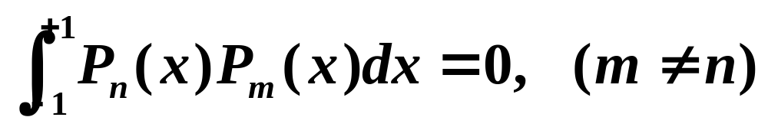
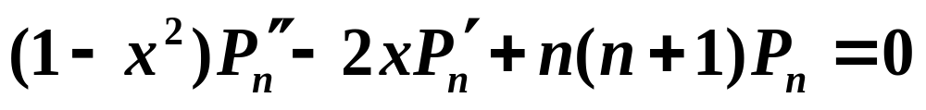
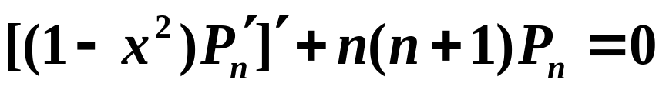
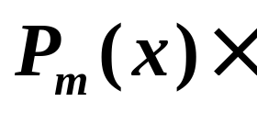
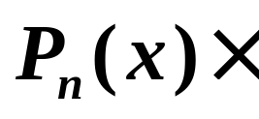
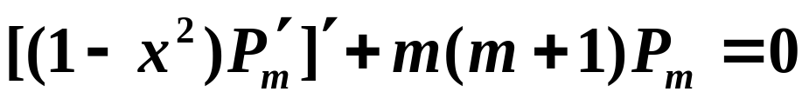
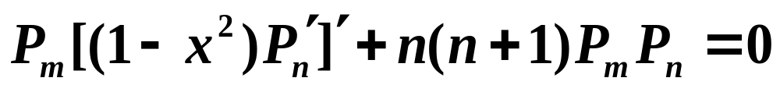
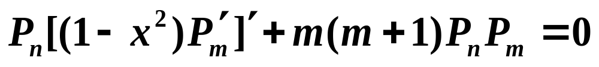
勒让德多项式正交性定理
证: 由勒让德方程
➔

Slide 8
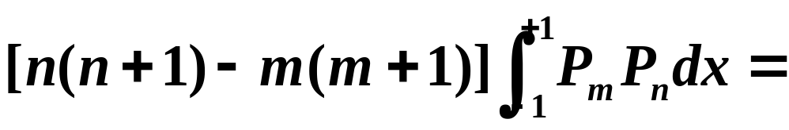
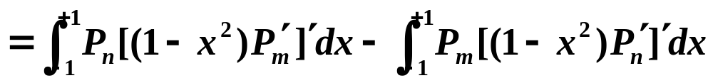
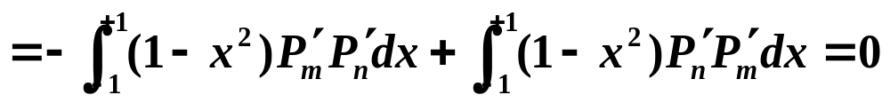
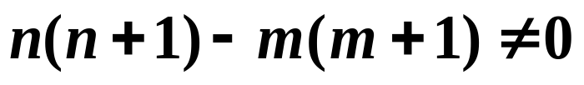
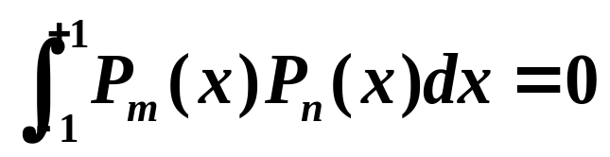
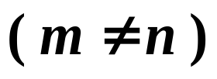
两式相减 ➔
积分 ➔
➔

Slide 9
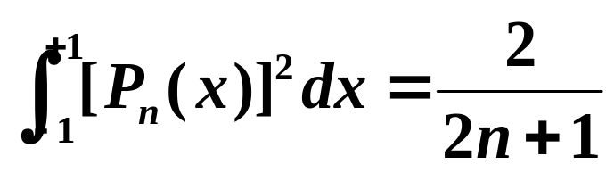

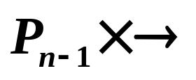
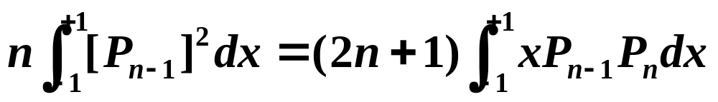
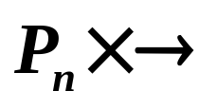
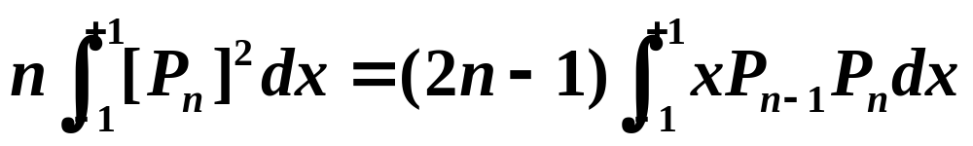
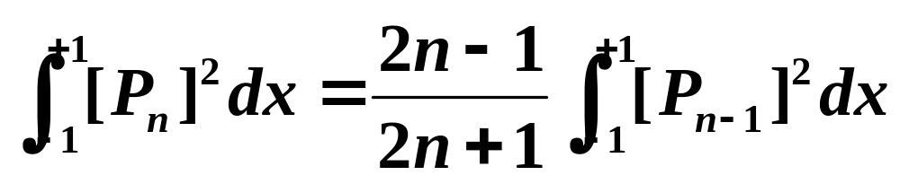
勒让德多项式的模平方
证: 由递推公式
➔
➔
➔

Slide 10
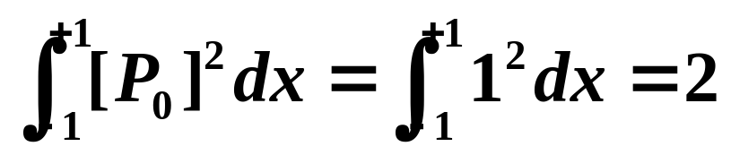




Slide 11








例1 利用勒让德多项式正交性计算积分:
解: 由于
所以

Slide 12



结论
思考

Slide 13






勒让德方程
勒让德多项式
连带(Associated )勒让德方程
阶数
自由度
连带勒让德多项式

Slide 14














勒让德多项式
连带勒让德多项式
➔

Slide 15



连带勒让德多项式的正交性
连带勒让德多项式的模
连带勒让德多项式递推关系

Slide 16







球函数方程
令
经线方向
纬线方向
➔
➔
球谐函数

Slide 17














球谐函数是自变量定义在球面上用于描述球面谐波的二元函数
球坐标系
以球谐函数代替球坐标系中R, 可绘函数图形; 通常以球谐函数加上某正数代替R ,观察球谐函数变化
➔

Slide 18













Slide 19







球谐函数
角向波函数
归一化条件

Slide 20







氢原子定态薛定谔方程
波函数
由
➔

Slide 21
球谐函数绘图程序
function legend1()
t=linspace(0,pi,40);s=linspace(0,2*pi,60);
[theta,fai]=meshgrid(t,s);
for k=1:4
L=legendre(k,cos(t));
P=ones(60,1)*L(2,:);
figure(k),sphefun(P,theta,fai)
end
function sphefun(P,theta,fai)
YR=6+P.*cos(fai);
X=YR.*sin(theta).*cos(fai);
Y=YR.*sin(theta).*sin(fai);
Z=YR.*cos(theta);
surf(X,Y,Z),axis off

Slide 22



思考题与练习题
1. 利用勒让德多项式微分形式验证
2.利用勒让德多项式微分形式计算:

